Slide 1
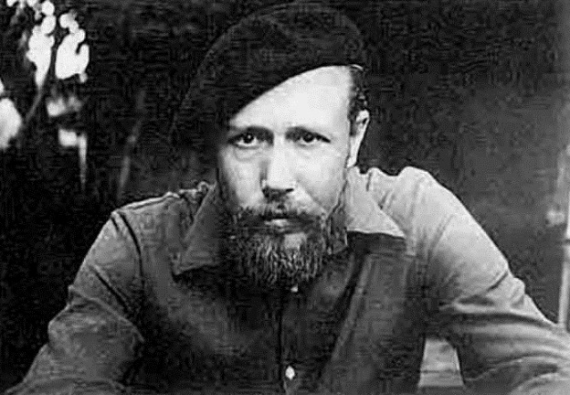
Константин Васильев Великоросс

Slide 2
Цели и задачи
Цель: расширить знания о творчестве Константина Алексеевича Васильева
Задачи:
собрать и систематизировать информацию о К. А. Васильеве
познакомиться с этапами его творчества

Slide 3
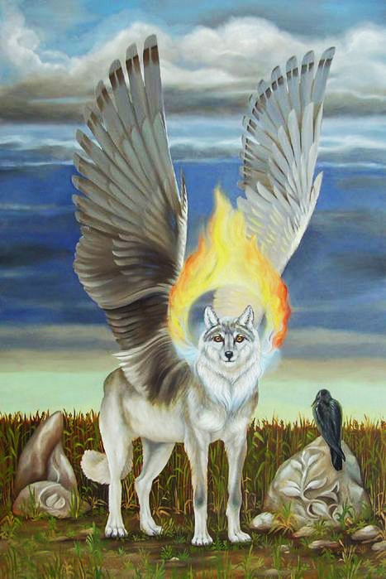
Содержание
Введение
Константин Васильев
Давным-давно в Советском Союзе
Творчество К. А. Васильева
«Человек с филином»
Странная смерть
Музей К. А. Васильева
Заключение
Источники
«Семаргл»

Slide 4
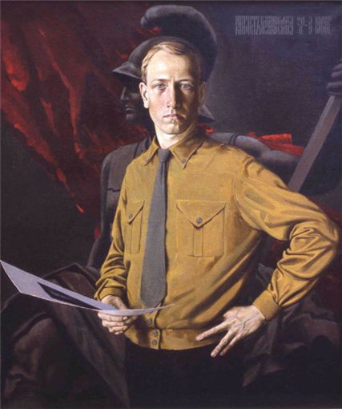
Введение
Константин Алексеевич Васильев (Великоросс) – очень талантливый художник, создавший за свою короткую жизнь, 34 года, более 400 произведений живописи и графики: портреты, пейзажи, сюрреалистические композиции, картины на сказочные сюжеты, на темы древней и современной русской истории.
Его работы просто таки заряжают зрителя на патриотизм, любовь к родине и духовность, стоит лишь постоять рядом с ними несколько минут.
1970 год

Slide 5
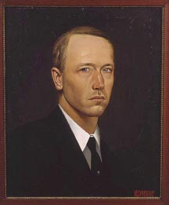
К.А.Васильев, войдя в круг эстетических интересов современников, сразу заявил себя ярким и самобытным мастером. В лучших произведениях художника воплотились талант колориста, звание законов композиции, способность и умение передать всю глубину человеческих переживаний.

Slide 6
Картины он, художник, рисовал
О древности, о вотчине славян…
На Севере начало всех начал –
Страны Гипербореи главный стан…
Творил художник, словно песню пел.
А воспеванье русов – путь крамол?!
Но там, в Руси, художник разглядел
Такой типаж, как «Северный Орёл».
И этот славянин – не раб, не смерд,
Напротив – стойкость духа не сломать!
Взгляд той свободы, что боится Смерть,
А из таких как он слагалась рать…
Сказания славян и мир былин,
И правды негасимой древний свет
Любил художник…Он достойный сын
Ь------------------------------------------------
Единой, той Руси, которой нет…
В безвременье ушёл в расцвете лет…

Slide 7
Давным-давно в Советском Союзе…
С раннего детства Костя вел себя не так, как его сверстники. Он не любил бегать, прыгать, гонять в футбол, даже игрушки его мало интересовали. А вот краски, бумага и кисти пацана могли увлечь надолго. Странный юноша и скромняга все время штудировал и тренировал скиллы живописи и рисунка, совершенно не отвлекаясь на то, что привычно его возрасту. В Московском художественном училище был тихим и прилежным, но начал изучать модернизм и сюрреализм, а также противился навязываемой учебной программе, за что директор попросил его родителей забрать парня домой, в Казань.
Судя по рассказам современников, был тем еще затворником, но в то же время гордым. Тяжело пережил юношескую несчастную любовь, после чего погрузился в работу, классическую музыку и прогулки по берегам Волги. И так на годы! До самой смерти прожил под крылом своих заботливых сестер и матери. Васильев совершенно не интересовался славой, официальными наградами и известностью, жил на копейки, что получал как оформитель стендов и плакатов на заводах и фабриках. Писать соцреализм категорически отказывался. Васильев в какой-то момент даже взял себе псевдоним Константин Великоросс, что явно намекает на его любовь к идеализированной истории.

Slide 8
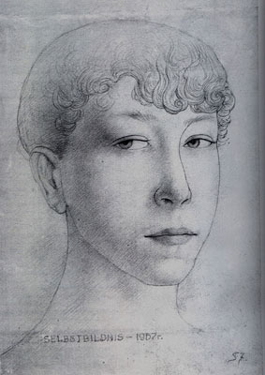
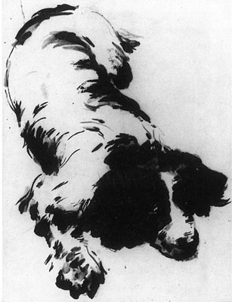
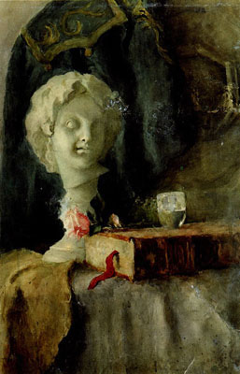
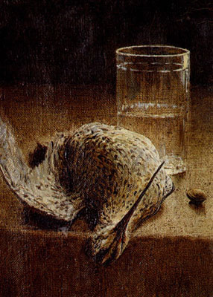
Детские работы
Собака Орлик, 1954
Автопортрет, 1957
Натюрморт с гипсовой головой, 1955
«Кулик», 1960

Slide 9
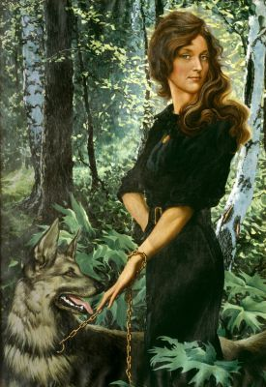
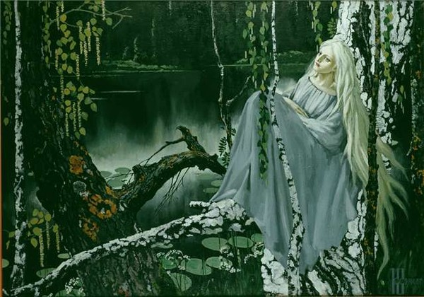
Портрет сестры.
Русалка

Slide 10
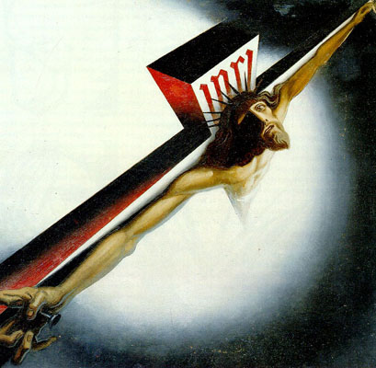
Сюрреализм и абстракционизм – творческий поиск
В период увлечения сюрреализмом Константин Васильев создал несколько работ этого направления живописи. Наиболее яркими из них по праву считаются «Апостол», «Струна» и «Вознесение» . Можно по-разному "читать" эти работы, но во всех трех прослеживается религиозная тема. Эти работы - попытка художника выразить свое отношение к бренности человеческого бытия.
«Вознесение»

Slide 11
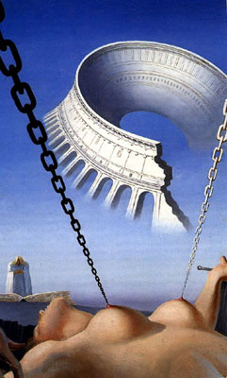
Картины «Апостол» и «Струна» условно полярны. Они разделены на две смысловые части. В «Апостоле» это фигура женщины, которая является началом всего темного и светлого на земле. Одна рука ее лежит на боевом мече, а другая безвольно опущена. В центре картины - разрушенный Колизей, олицетворяющий бесконечную смену цивилизаций. Третьей, дополнительной частью этой работы можно назвать апостола, читающего книгу бытия.
«Апостол»

Slide 12
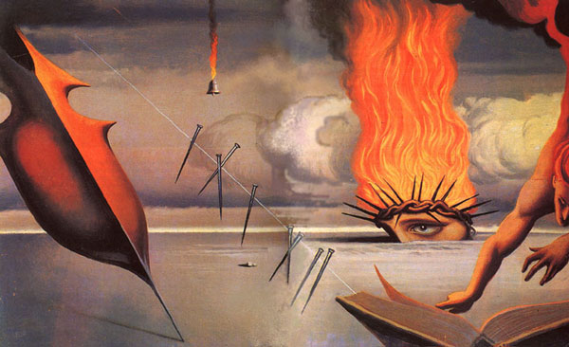
«Струна»
Композиция картины «Струна» строится совсем иначе. Художник делит полотно по диагонали. На стилизованной струне изображены сложенными в знаки гвозди, обозначающие: Иисус Христос, запятая, двенадцать апостолов. С небес, объятых пламенем человеческих страстей, спускается ангел и листает книгу бытия. Голова в терновом венце, также объятая пламенем, погружается в бездну. И колокол, за которым тянется огненный шлейф, звонит по каждому из нас. На другой части картины изображена виолончель без струн. Она лишена голоса. Есть только внешняя форма без внутреннего содержания, а значит существование такой формы просто лишено смысла.

Slide 13
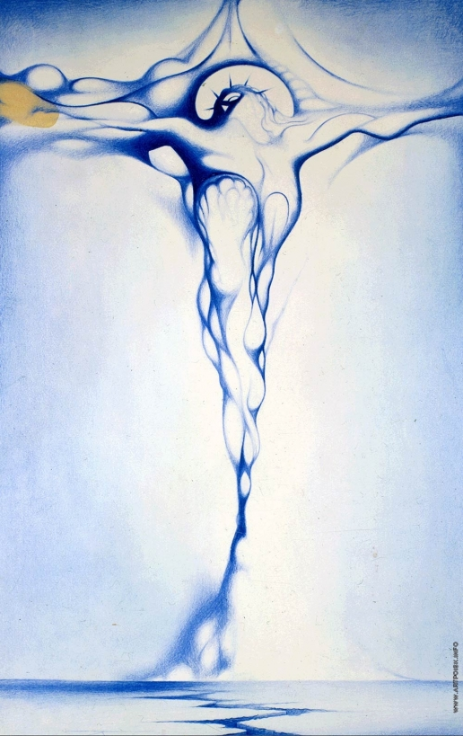
Сюрреализм Васильева - это не фантастическое искажение действительности, а реалистическое видение всей сложности и целенаправленности движений и чувств. Реализм всегда соседствовал у него с экспериментом.
Абстрактные композиции Константина Васильева также своеобразны. Удивительно, но в эскизах Васильева резко закреплялись необычайные геометрические и световые формы. Показательна в этом плане работа «Квартет». Она была написана под впечатлением Седьмого квартета Шостаковича, который Константин часто слушал после смерти отца.
Атомный взрыв

Slide 14
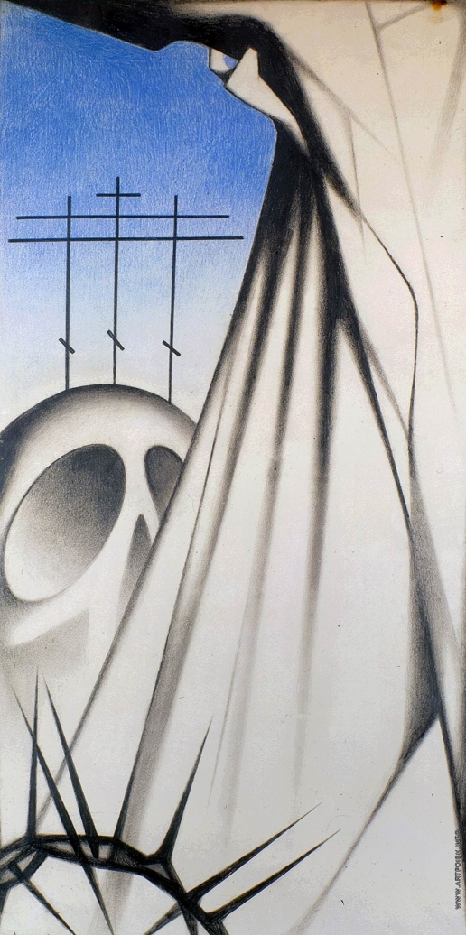
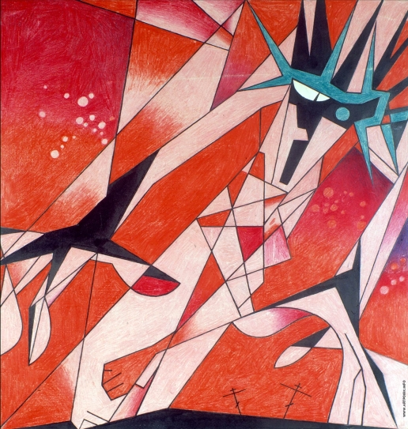
Прометей
Голгофа

Slide 15
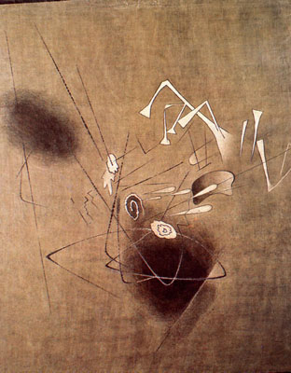
Композиция, выполненная тушью и белилами на серой тонированной бумаге, построена на довольно отвлеченных, резких, нервных формах, в которых можно угадать струны, пальцы скрипача, искаженный рыданиями рот. Эту работу нельзя считать иллюстрацией к Седьмому квартету Шостаковича, но она как бы вырвана музыкой из страдающей души художника.
«Квартет»

Slide 16
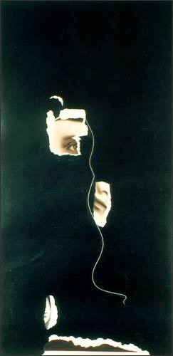
Овладев изображением внешних форм в совершенстве, научившись придавать им особую жизненность, Константин мучился мыслью о том, что за этими формами ничего ,в сущности, не скрывается, что, оставаясь на этом пути, он растеряет главное – творческую духовную силу и не сможет выразить по-настоящему своего отношения к миру. Позже он назовёт эти свои увлечения ошибками молодости.

Slide 17
Графика
Как и многие талантливые люди, Константин Васильев был разносторонне одаренным человеком. Он прекрасно разбирался как в современной, так и в классической музыке. Еще будучи студентом, он создал целый цикл графических работ, среди которых портреты великих композиторов. Несколько смелых, точных, одному художнику ведомых линий - и оживают Лист, Римский-Корсаков , в страстном творческом порыве запечатлен Моцарт...По сути это уже не просто передача внешнего облика того или иного композитора, а словно застывший и весьма характерный фрагмент самой их музыки, ее слепок.

Slide 18
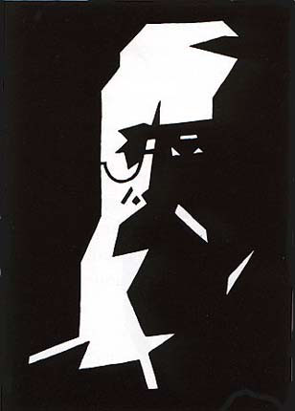
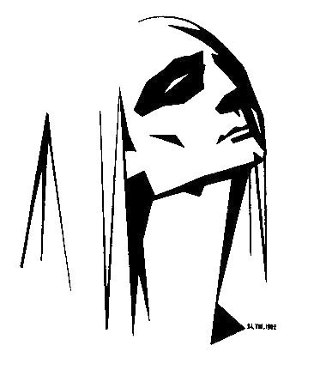
Лист
Моцарт
Римский-Корсаков

Slide 19
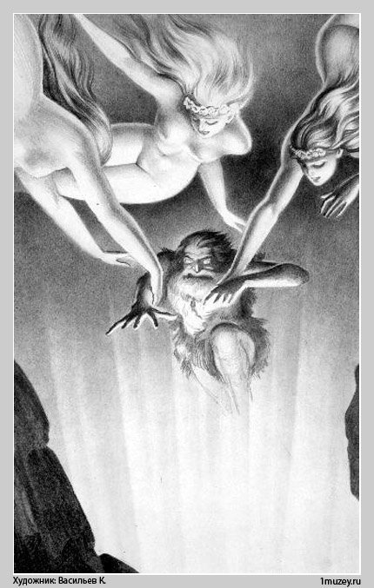
Увлекшись великолепной тетралогией Вагнера «Кольцо нибелунга». В этой музыкальной драме автор, взяв за основу «Сагу о Вользунгах», повествующую о пределах Зигфрида, древненемецкую «Песнь о Нибелунгах» и сборник древних германских поэм «Книгу о героях», создал произведение, имеющее собственное философско-этическое толкование: разоблачение мировой несправедливости, порожденной всемогущей властью золота.
Иллюстрация фрагмента оперы «Золото Рейна»
Карлик-нибелунг Альберих.

Slide 20
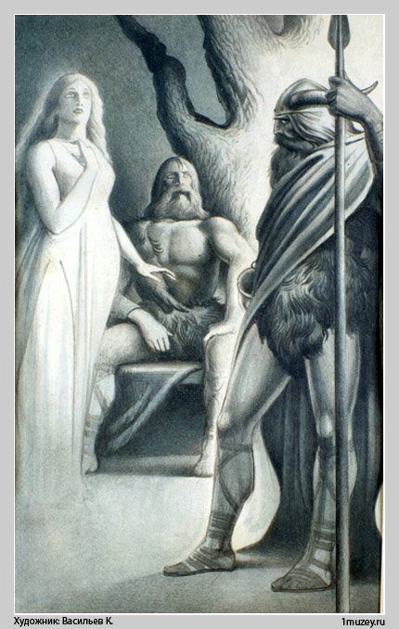
Встреча Зигмунда с Хундингом
Он сделал около десяти графических листов и несколько работ маслом на сюжеты из цикла «Кольцо нибелунга». Фактически это уже не иллюстрации к тетралогии Вагнера, а собственное осмысление глубоко переживаемой нравственной проблемы.
Он сделал около десяти графических листов и несколько работ маслом на сюжеты из цикла «Кольцо нибелунга». Фактически это уже не иллюстрации к тетралогии Вагнера, а собственное осмысление глубоко переживаемой нравственной проблемы

Slide 21
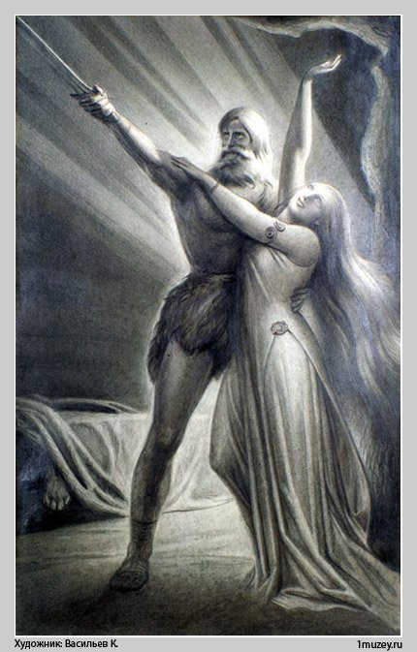
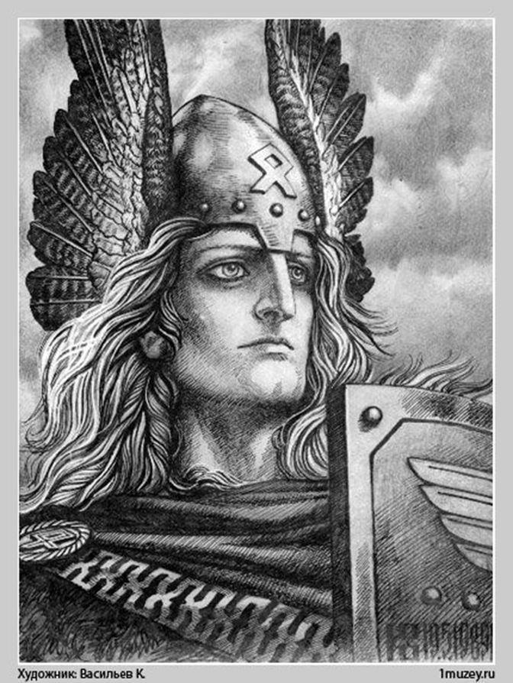
Зигмунд готовится к сражению с Хундингом
Скандинавский воин

Slide 22
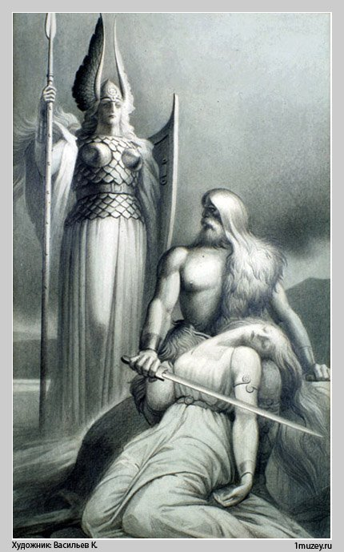
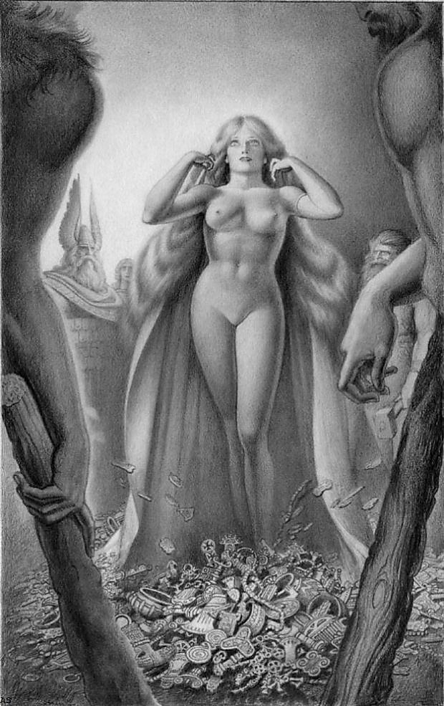
Богиня любви Фрейя
Вестница смерти

Slide 23
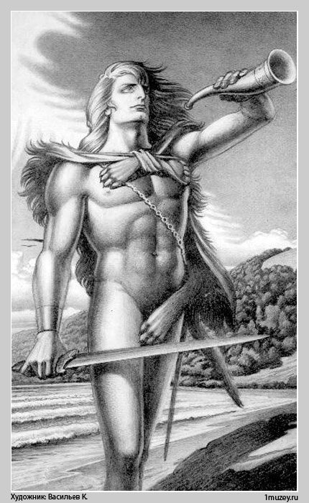
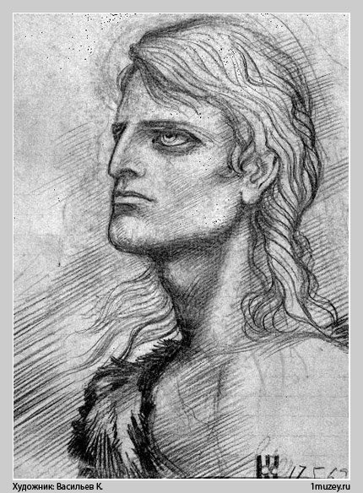
Зигфрид вызывает на бой

Slide 24
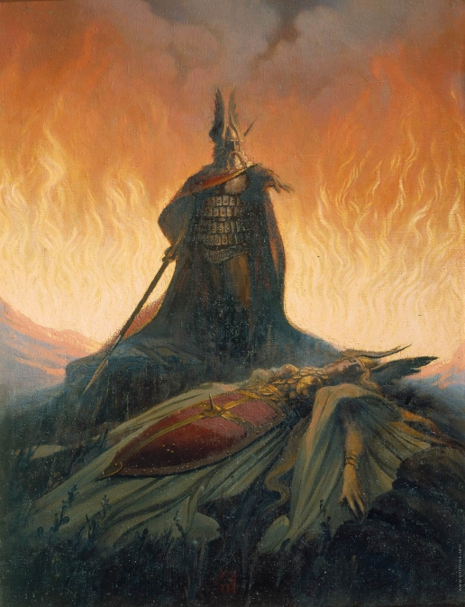
Еще одной картине, посвященной опере «Валькирия», художник дал название «Заклинание огня». На полотне — верховный бог, склонившийся над своей любимой прежде дочерью Брунгильдой. Он решил наказать своевольницу, погрузив ее в волшебный сон, и теперь с грустью прощается с валькирией. За его спиной уже взметнулась стена огня. Отныне Брунгильда пламенем отгорожена от всего мира, и только подвиг героя, который не убоится копья верховного бога, сможет вернуть ее к жизни.
Заклинание огня

Slide 25
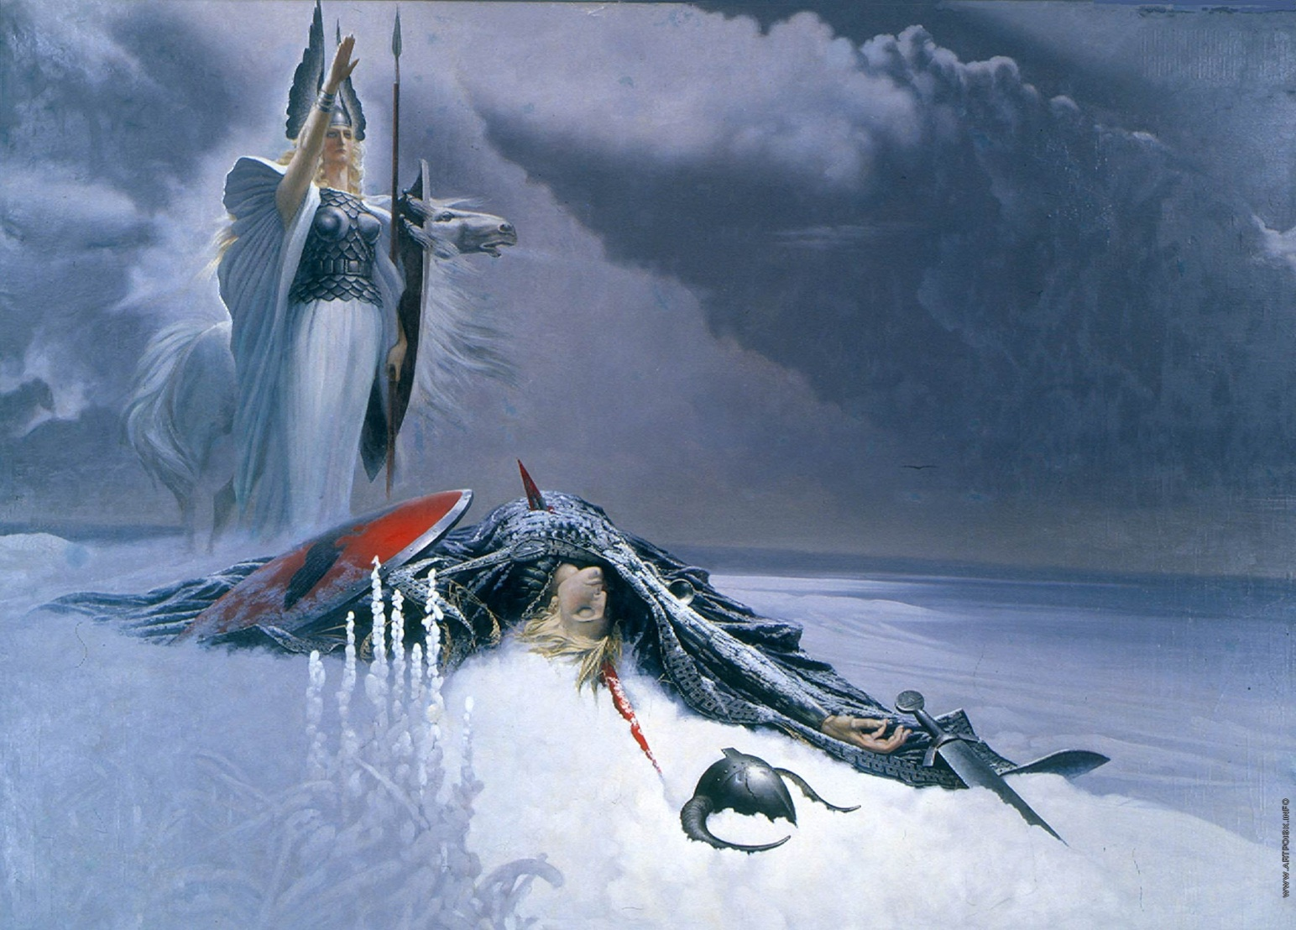
Техника рисунка этого круга работ безукоризненна. Чувство меры и красоты, изначально руководившее замыслом художника, видимо, сразу же определило строгое графическое изображение вагнеровских героев. Но венчает серию работ огромное, почти четырехметровое полотно, написанное маслом. Это картина «Валькирия над сраженным Зигфридом», посвященная опере «Гибель богов».
Васильев внутренне не соглашается с вагнеровской трактовкой гибели лучшего из героев, не приносящей никому избавления, окутывающей пессимизмом финал величайшей музыкальной драмы. Художник создает не столько иллюстрации к музыкальной драме Вагнера, сколько собственные произведения, которые согревают и жгут сердца зрителей.

Slide 26
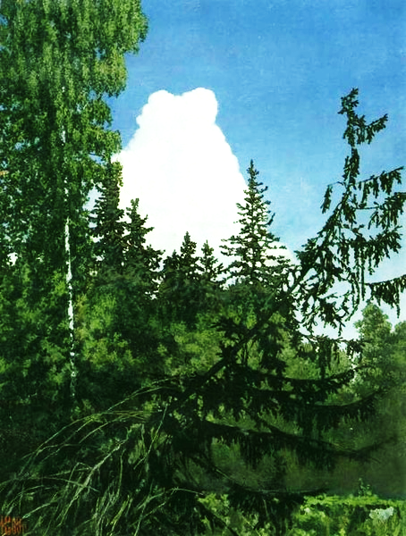
Найдя в себе мужество навсегда отказаться от прежнего направления, Васильев не знал еще, каким будет новое. Он оставил живопись, не делал никаких зарисовок, даже эскизов. Несколько месяцев полного творческого бездействия...Вскоре он зачастил со своим другом в лес, стал прихватывать этюдник и кисти.

Slide 27
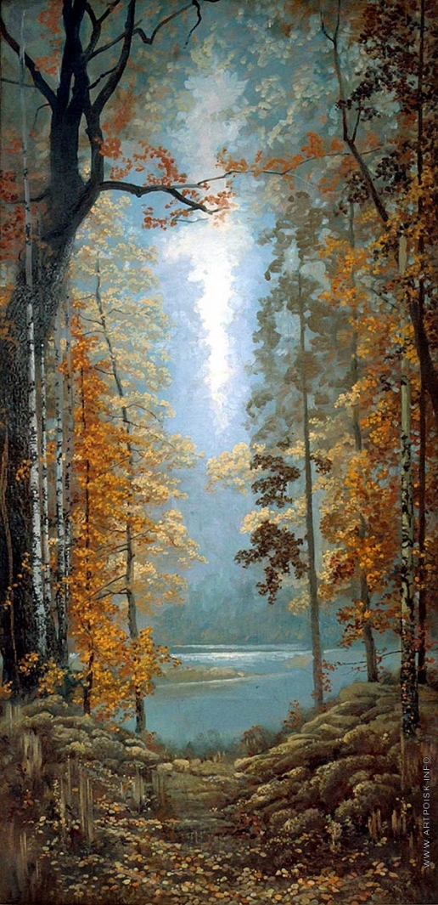
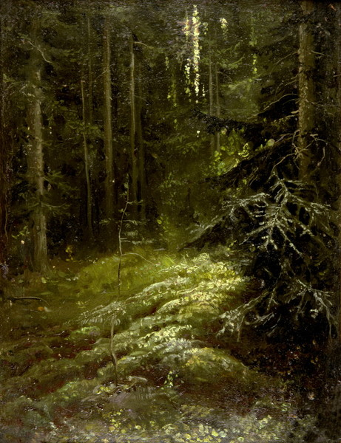
Папоротник
Осень

Slide 28
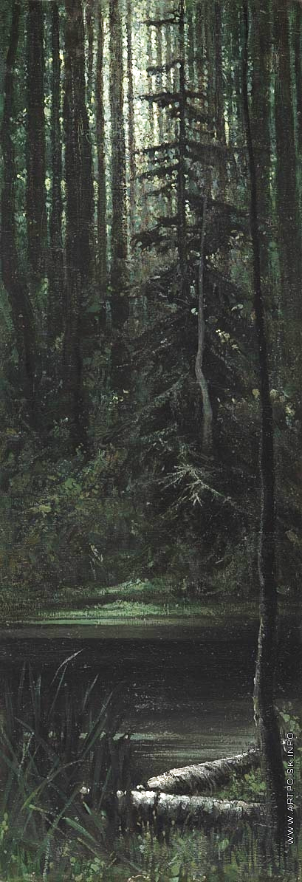
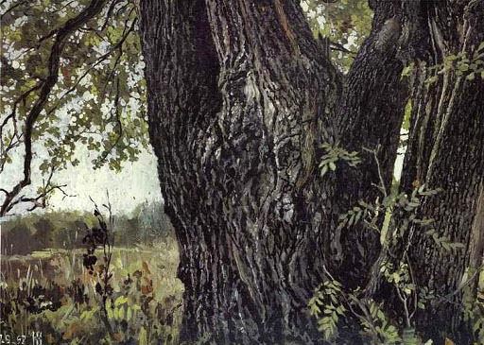
Его пейзаж — всегда живой, населенный если не какими-то фантастическими духами, то, во всяком случае, их символами. Постигая глубины русских народных сказок, Васильев, как когда-то Александр Сергеевич Пушкин, требовал языческого присутствия в лесу наших добрых гениев: русалок, лешего, кикимор — загадочности… Чтобы не было так, как сказано у поэта: «Без тайны лес, без плясок нивы…»
Лесная сказка
Дуб

Slide 29
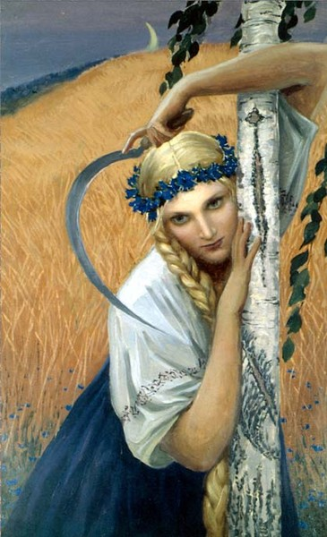
Писал он легко,без видимого напряжения,быстро,в манере старых мастеров,очень мягкими кистями,используя технику послойного наложения.На день рождения мамы в 1966 году Васильев написал картину "Жница"

Slide 30
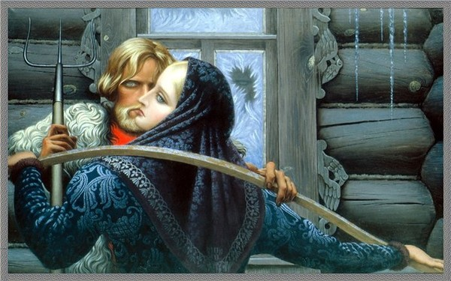
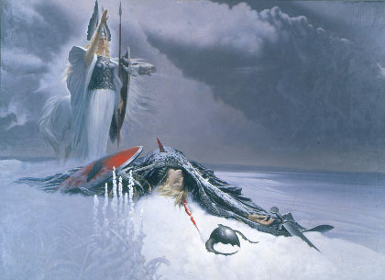
Он начинал писать новое ,а рисовал старое, отвергнутое им же самим. Манера письма оставалась прежней. Уничтожал и начинал снова... Одно время делал даже всевозможные цветовые коллажи. Специалисты отмечали среди них подленные шедевры, но он отказался и от них. Все до единого пустил на абажуры или сжег. Васильева всегда интересовал русский былинно-сказочный фольклор, древнеславянские и скандинавские мифы и легенды, а также общность корней в истории арийских народов.

Slide 31
«Русь былинная»
Константина Васильева в период его духовного становления особенно привлекали эпос, народная поэзия. Именно в них, обратившись к ярким и великим характерам, созданным гениальной фантазией народа, нашел он ответ на волнующие вопросы, родилась идея широко отобразить героев народного эпоса, выстроив образы - символы в единый ряд цикла «Русь былинная».
Наиболее заинтересовал Васильева древнейший слой русского былинного эпоса – княжеско-дружинный или богатырский. Сюжеты этих былин большей частью восходят к Киевской, Черниговской Руси и Новгороду.

Slide 32
Наиболее заинтересовал Васильева древнейший слой русского былинного эпоса – княжеско-дружинный или богатырский. Сюжеты этих былин большей частью восходят к Киевской, Черниговской Руси и Новгороду.
«Илья Муромец
и голь кабацкая»

Slide 33
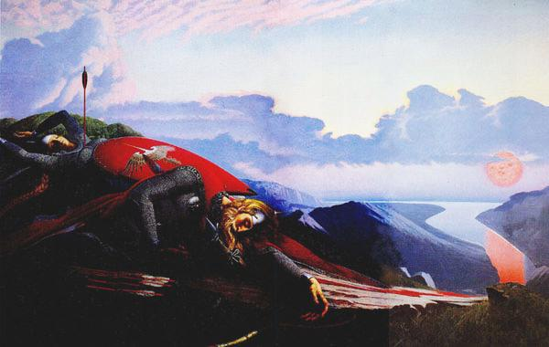
Самой мощной работой Васильева в этой тематике стала картина «Рождение Дуная». Идея этой работы принадлежала сестре художника Людмиле. Это была ее любимая былина.
«Рождение Дуная»

Slide 34
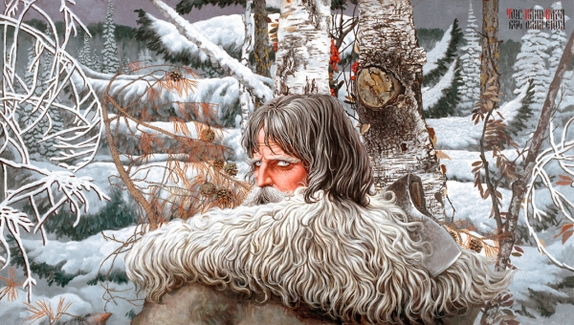
Северный орёл

Slide 35
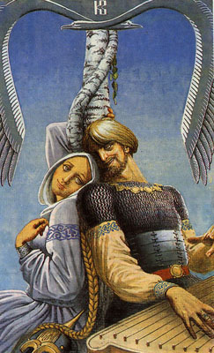
Художник не просто иллюстрировал былины. Он жил в этом близком ему, хорошо знакомом мире… И всякий раз, приступая к осмыслению нового героя, Васильев искал особый ход, необычный ракурс, манеру подачи, чтобы картина его непременно активно воздействовала на зрителя, заставляла его сопереживать созданному образу всей глубиной чувств.
«Алеша Попович»

Slide 36
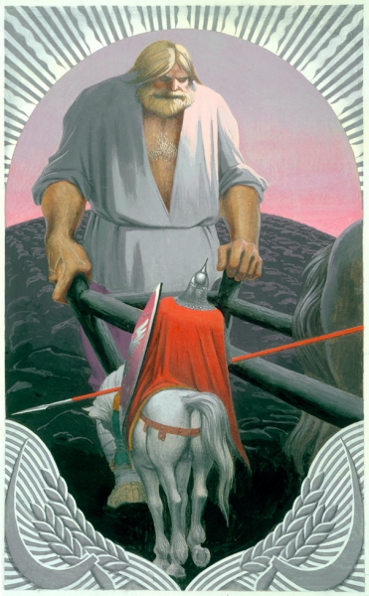
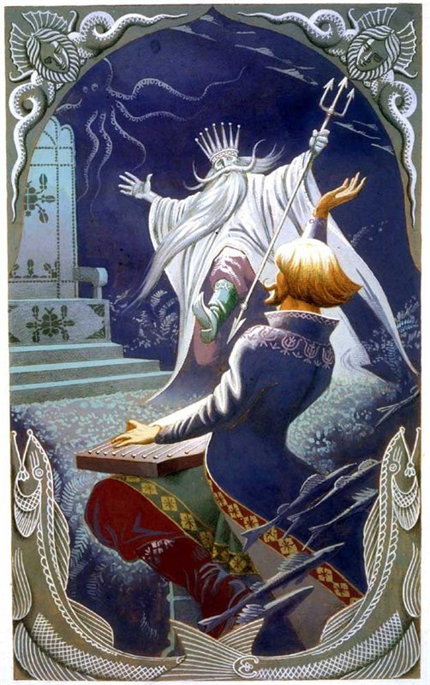
Вольга и Микула Садко и Владыка морской

Slide 37
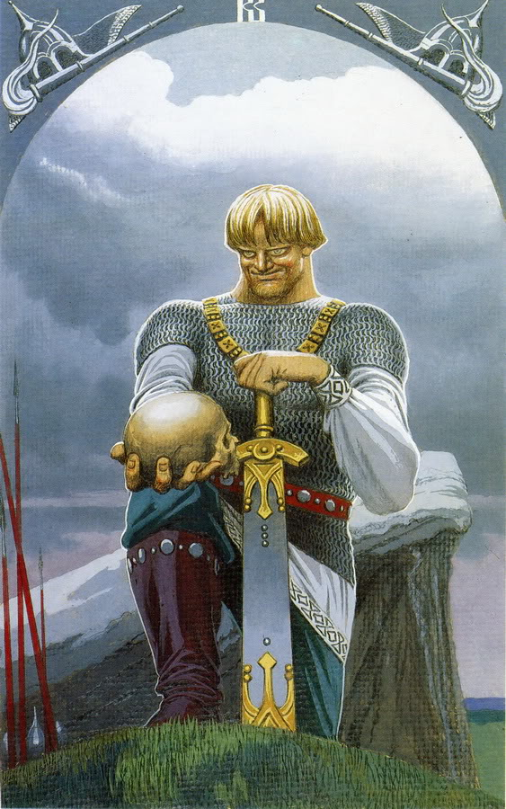
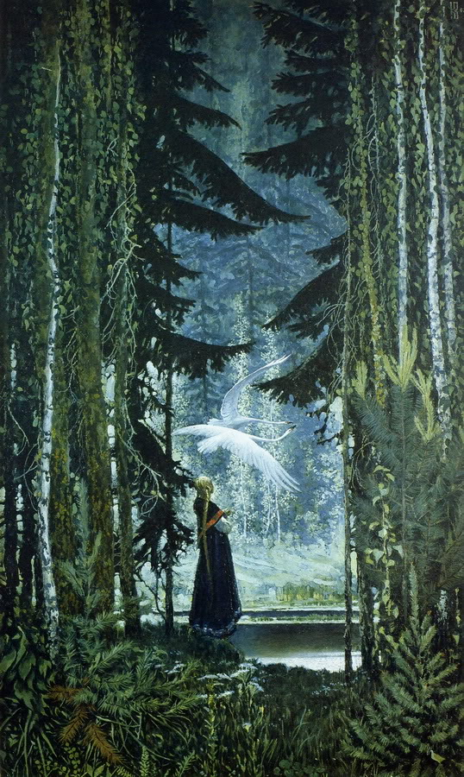
Василий Буслаев Гуси - лебеди

Slide 38
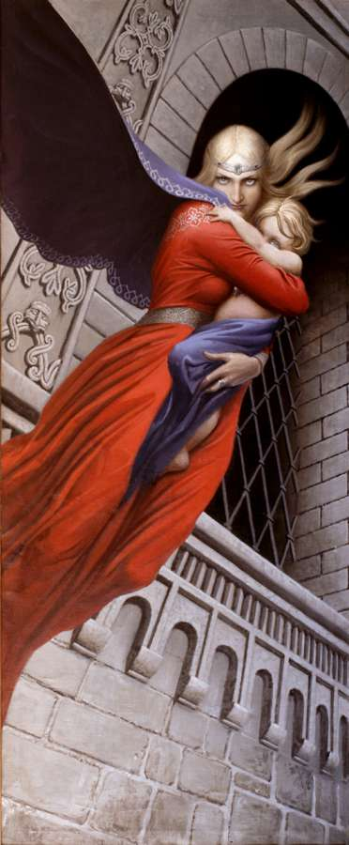
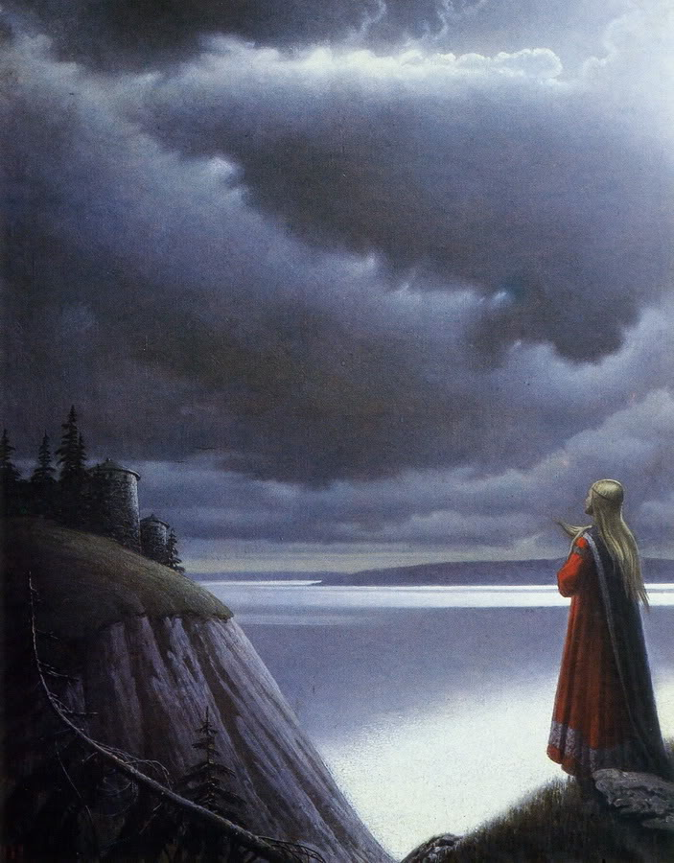
Евпраксия Над Волгой

Slide 39
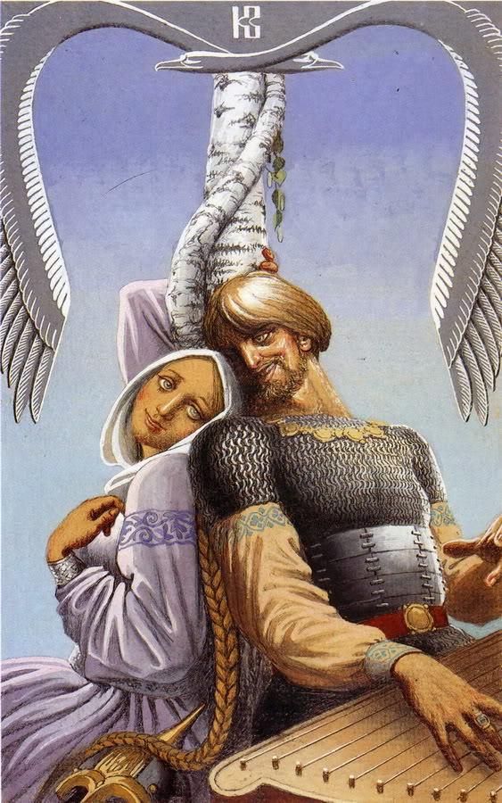
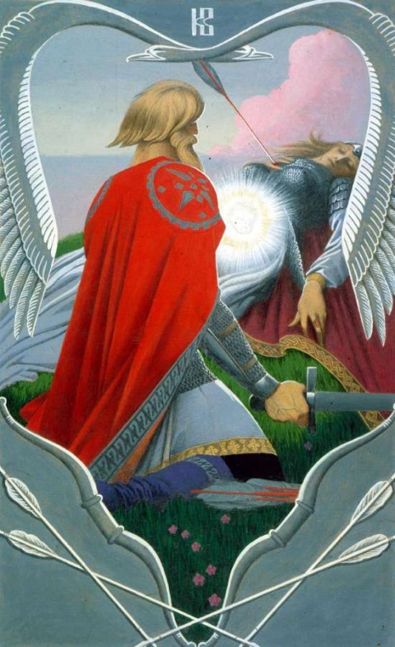
Алёша попович и красна девица Рождение Дуная

Slide 40
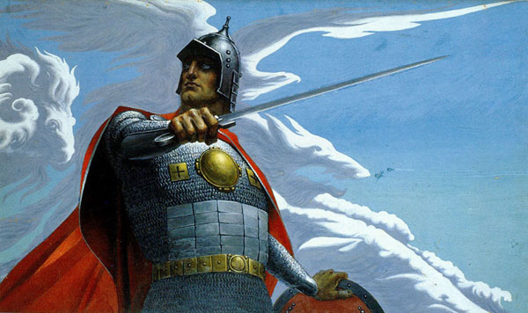
Русский витязь

Slide 41
Вольга

Slide 42
Валькирия

Slide 43
Великая Отечественная война
Существует нечто вроде парадокса. Одни художники, находясь во время Великой Отечественной войны в глубоком тылу, писали натюрморты. Другие, спустя много лет, не зная войны, выражают вдруг ее трагедию.
Созданные Васильевым картины на эту тему имеют окраску патриотического романтизма, полны глубочайшей веры в жизнь, в торжество добра и света.
В середине 70-х появилась ещё одна его знаменитая серия картин о Второй мировой войне. "Маршал Жуков"

Slide 44
"Маршал Жуков"

Slide 45
Константин Жуков

Slide 46
«Парад 41-го»
Одна из работ этой серии – «Парад 41-го». При всей простоте этой, казалось бы, не новой композиции - воины прямо с парада уходят на фронт, художник находит свойственное ему оригинальное решение.
Прежде всего найден необычный ракурс. Зритель смотрит на происходящее как бы со стен храма Василия Блаженного, поверх памятника Минину и Пожарскому, нарочно увеличенному в размерах и доминирующему на холсте.

Slide 47
«Нашествие»
Парная к этой картине работа – «Нашествие» - прекрасно дополняет и развивает единую мифологическую основу их общего сюжета. Художник долго вынашивал замысел картины и не один раз переписывал начатое. Первоначально это была многофигурная композиция с изображением жестокой битвы между тефтонами и славянами. Но, сфокусировав главную идею и переведя конфликт в план духовно-символический, Васильев упраздняет батальные сцены, заменяя их духовно противоборствующими силами.

Slide 48
«Прощание славянки»
На полотне «Прощание славянки» выделяется фигура солдата в таком стремительном движении к священной защите, что кажется: за ним не отряд воинов, а весь народ. Справа на картине - фигура женщины с девочкой; женщина неестественно выпрямилась в последнем героическом усилии , чтобы не поддаться отчаянию. Она смотрит куда-то поверх дорогого ей человека, далеко вперед, и словно различает уже грядущие роковые события. Всю композицию незримо пронизывает и возвышает музыка знакомого нам военного марша.

Slide 49
Тоска по Родине

Slide 50
Над Берлином

Slide 51
Унтер -ден линден (Unter den Linden) в огне

Slide 52
«Многим ли современникам писателя, — продолжал он размышлять, — хватило зоркости, чтобы усмотреть главное в его личности — постоянное горение духа в поисках истины? И не видим ли мы с годами, на отдалении, эту внутреннюю сущность яснее и отчетливее, чем многие, жившие рядом с ним?»
В Достоевском на портрете чувствуется уверенность, которую дает писателю сознание нравственной правды его идеалов. Видна трудная и напряженная работа мысли, и в то же время взгляд писателя устремлен на нас, как будто он думает о том, поймем ли мы, что он хотел сказать, и поверим ли ему… Перед Федором Михайловичем на столе — чистый лист бумаги и горящая свеча, про которую сам Васильев однажды сказал: «Это же не просто свеча — это светоч!» Светоч идеалов Достоевского…

Slide 53
Обстоятельства смерти 34-летнего Васильева привели к тому, что атмосфера тайны еще больше сгустилась над личностью художника. Насчитали целых четыре версии его смерти: 29 октября 1976 года был избит хулиганами в пустой электричке, выброшен на ходу из поезда, зарублен топором, сбит поездом на станции Атлашкино. Следствия не было, похоронили быстро, так что никто уже не установит истину.
1976

Slide 54
«Человек с филином»
Не лесов громадой дикою
Я, пленённый, обуян.
Ощущаю Русь великою,
Мощь и мудрость россиян!
За тревогой, за невзгодою
Не молитву я твержу -
Единением с природою
Беспредельно дорожу.
С остроокой птицей вольною
В свете вечного огня
Я восславлю Русь раздольную,
Русь раздольная - меня!
Я забуду аллегорию
И открыто рассужу.
Я российскую историю
С географией свяжу.
Я горжусь тобой, невинною!
Сплю и слышу голоса:
"Оставайся, Русь, былинною,
Устремляясь в небеса!"
В.Зорин

Slide 55
«Человек с филином» - последняя крупная работа Константина Васильева. Громадный образ - аллегория России в облике поистине мифологическом - облике человека, несущего из глубины седой древности в грядущее, несущего и ограждающего вечные ценности: трепетный светоч-свечу, прозорливого филина - образ мудрости во все времена, плеть - символ сдерживания враждебных начал и сгорающий свиток с автографом художника (Константин Великоросс) - символ жертвенного творческого сгорания, порождающего дубовый росток - символ жизни и возрождения.

Slide 56
Музей Константина Васильева
Музей славянской культуры им. Константина Васильева (Музей творчества художника К. Васильева) — художественный музей русского художника XX века Константина Алексеевича Васильева, расположенный на севере Москвы в районе Лианозово Северо-восточного административного округа. Открыт в 1998 году.
Адрес: Череповецкая улица, владение 3б.

Slide 57
24 июля 2009 года музей закрылся из-за угрозы рейдерского захвата земли и здания. Рейдеры планировали построить на месте музея жилые дома. Здание пострадало от пожара. Значительная часть полотен художника была передана по решению суда сестре художника.
Региональная общественная организация Клуб любителей живописи К. Васильева планирует вновь открылать музей с оставшейся в распоряжении музея коллекцией 31 марта 2012 года .
Всего наследие художника составляет около 400 картин.
Ожидание

Slide 58
Заключение
Константина Васильева, вполне осознанно взявшего себе псевдоним Константин Великоросс, действительно волновали большие философские и общечеловеческие проблемы. Понимая, что в человеческой индивидуальности своеобразно преломляются главные семейные и родовые традиции, Васильев черпал необходимые познания не только в книгах, но и в фольклоре, в народных преданиях, служивших ему отправной точкой для полета художественного воображения и творческой интуиции.
Художник своими картинами осуществляет мощный прорыв в прошлое и, обращаясь к нашей памяти, рисует ей такие яркие и конкретные образы, что не может не пробудить сильных чувств, отзвука того далекого, но реального, о котором, проживя жизнь, мы можем даже и не подозревать. Но оно есть, оно заложено в нас.

Slide 59
Источники
http://lurkmore.to/Константин_Васильев
http://www.litmir.co/br/?b=7352&p=21
http://vasil.lipetsk.ru/sur/7.htm
http://vasil.lipetsk.ru/bil/4.htm
http://vasil.lipetsk.ru/vov/3.htm
http://artpoisk.info/artist/vasil_ev_konstantin_alekseevich_1942/gallery/
http://nashe-nasledie.livejournal.com/818858.html
http://photo.qip.ru/users/helgireen/3406513/all/?mode=large
http://www.liveinternet.ru/
https://ru.wikipedia.org/wiki/Музей_Константина_Васильева

